Slide 2
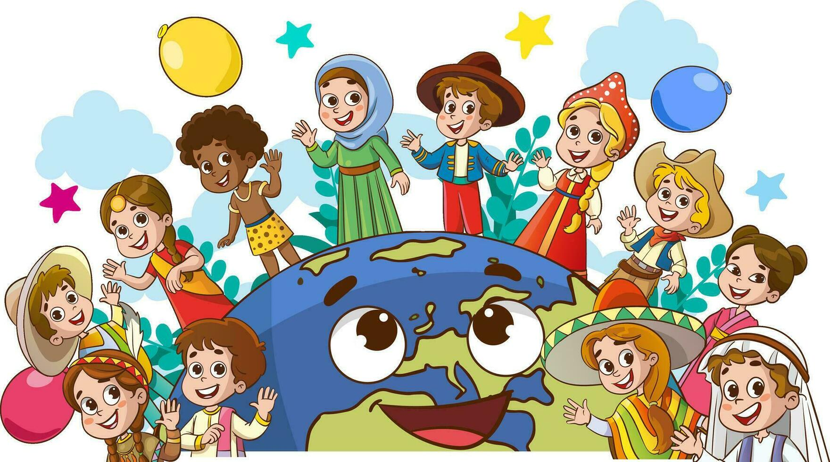

Slide 4
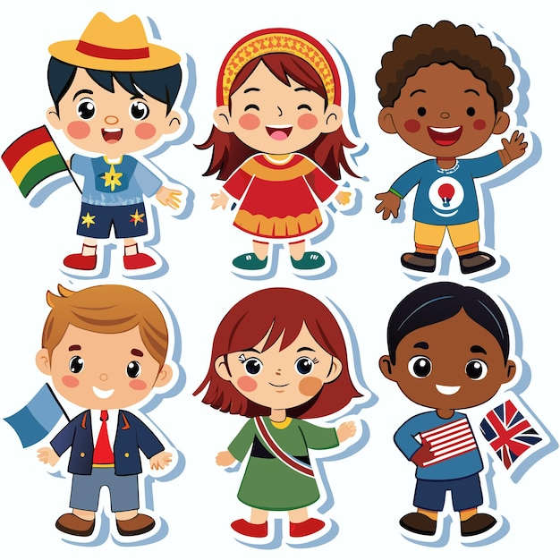
2. Các chủng tộc trên thế giới

Slide 5
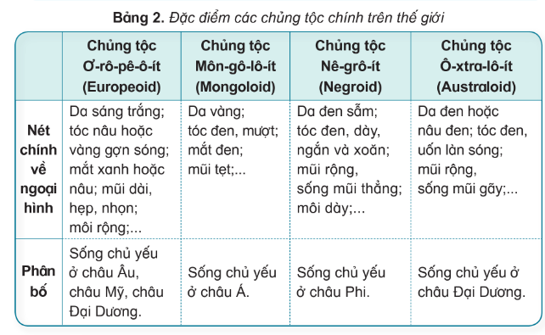
Đọc thông tin, quan sát hình 2 và bảng 2, em hãy:
• Kể tên và mô tả những nét chính về ngoại hình của các chủng tộc chính trên thế giới.
• Trình bày sự phân bố của các chủng tộc chính trên thế giới.

Slide 6
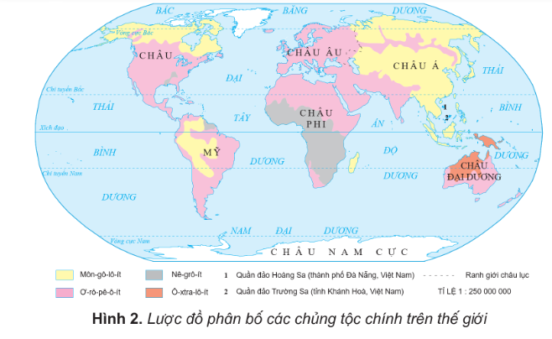

Slide 7
Căn cứ vào những nét chính về ngoại hình như màu da, tóc, mắt, mũi ..... các nhà khoa học đã chia dân cư trên thế giới thành bốn chúng tộc chính.
Trên thế giới có 4 chủng tộc: Ơ-rô-pê-ô-ít, Môn-gô-lô-ít, Nê-grô-ít và Ô-xtra-lô-ít.

Slide 8
Chủng tộc Ơ-rô-pê-ô-ít: sống chủ yếu ở châu Âu, châu Mỹ, châu Đại Dương.
Chủng tộc Môn-gô-lô-ít: sống chủ yếu ở châu Á.
Chủng tộc Nê-grô-it: sống chủ yếu ở châu Phi.
Chúng tộc Ô-xtra-lô-ít: sống chủ yếu ở châu Đại Dương.

Slide 10
Em có biết ?
Các nhóm người có xưa sống cách xa nhau. Ở những môi trường sống rất khác biệt. Sự thích nghi với môi trường sống trong thời gian dài đã dẫn đến sự hình thành các nhóm người với dấu hiệu khác nhau về ngoại hình như: màu da, tóc mắt, mũi…

Slide 12
2. Trình bày tóm tắt đặc điểm về ngoại hình và sự phân bố của 1 trong 4 chủng tộc trên thế giới.

Slide 13
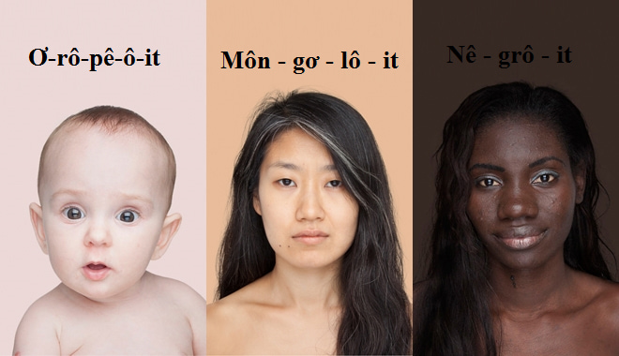
Chủng tộc Ơ-rô-pê-ô-ít (Europeoid): Da sáng trắng; tóc nâu hoặc vàng gợn sóng, mắt xanh hoặc nâu; mũi dài, hẹp, nhọn; môi rộng.

Slide 14
Chủng tộc Môn-gô-ô-it (Mongoloid) Da vàng tóc đen, mượt; mắt đen mũi tẹt;…

Slide 16
2. Tìm hiểu và giới thiệu về ngày Dân số Việt Nam (ngày 26-12).

Slide 17
Ngày Dân số Việt Nam (26-12) được thành lập với mục đích nâng cao nhận thức toàn xã hội về tầm quan trọng của công tác dân số-KHHGĐ. Hướng đến mục tiêu ổn định quy mô dân số, cơ cấu dân số và phân bố dân cư hợp lý; từng bước nâng cao chất lượng dân số, nâng cao chất lượng cuộc sống. Hàng năm tổ chức Tháng hành động Quốc gia về Dân số và Ngày Dân số Việt Nam (26/12) với nhiều hoạt động tuyên truyền, giáo dục, vận động về dân số-KHHGĐ.
Ngày Dân số Việt Nam là dịp để toàn xã hội chung tay đẩy mạnh công tác dân số-KHHGĐ, góp phần thực hiện mục tiêu phát triển bền vững của đất nước, nâng cao chất lượng cuộc sống của người dân.

